Slide 1
2019年6月18日山形県沖の地震
「令和元年6月18日22時22分頃の山形県沖の地震について」（気象庁, 2019）に加筆
地震概要（気象庁発表資料より）
2019年6月18日22時22分
マグニチュード：6.7（暫定値）
震源の深さ：14 km（暫定値）
最大震度： 6強（村上市府屋）
津波注意報：山形県、新潟県上中下越、佐渡、石川県能登
主な被害（報道より）
負傷者
停電、など
村上市
酒田市
鶴岡市

Slide 2
推定震度と人口
防災科学技術研究所「リアルタイム地震被害推定システムJ-RISQ地震速報」に加筆 http://www.j-risq.bosai.go.jp/report/
震度6弱以上を経験した人数は
10,000人と推定されている
推定震度分布
各震度の遭遇人口

Slide 3
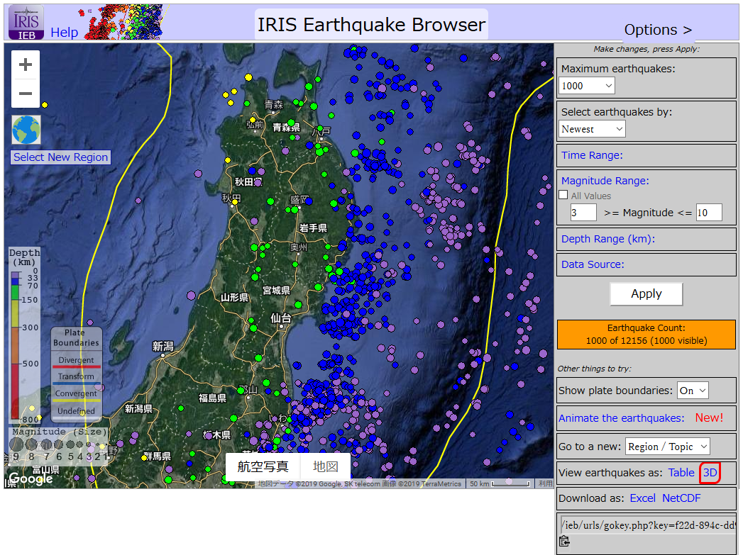
背景：東北地方周辺のプレート境界と地震
東北日本の下には東から太平洋プレートが沈み込んでいる。そのプレート境界では2011年東北地方太平洋沖地震など大地震が多く発生している。日本海東縁部も2つのプレートに押されているひずみ集中帯でプレート境界になりつつあると考えられており、ここでも大地震が発生している。内陸では活断層が発達しており、内陸の地震も多い。
IRIS Earthquake Browser により作図、加筆
M3以上、最新1000個の地震
http://ds.iris.edu/ieb/
ユーラシア
プレート
北米
プレート
今回の地震
太平洋
プレート

Slide 4
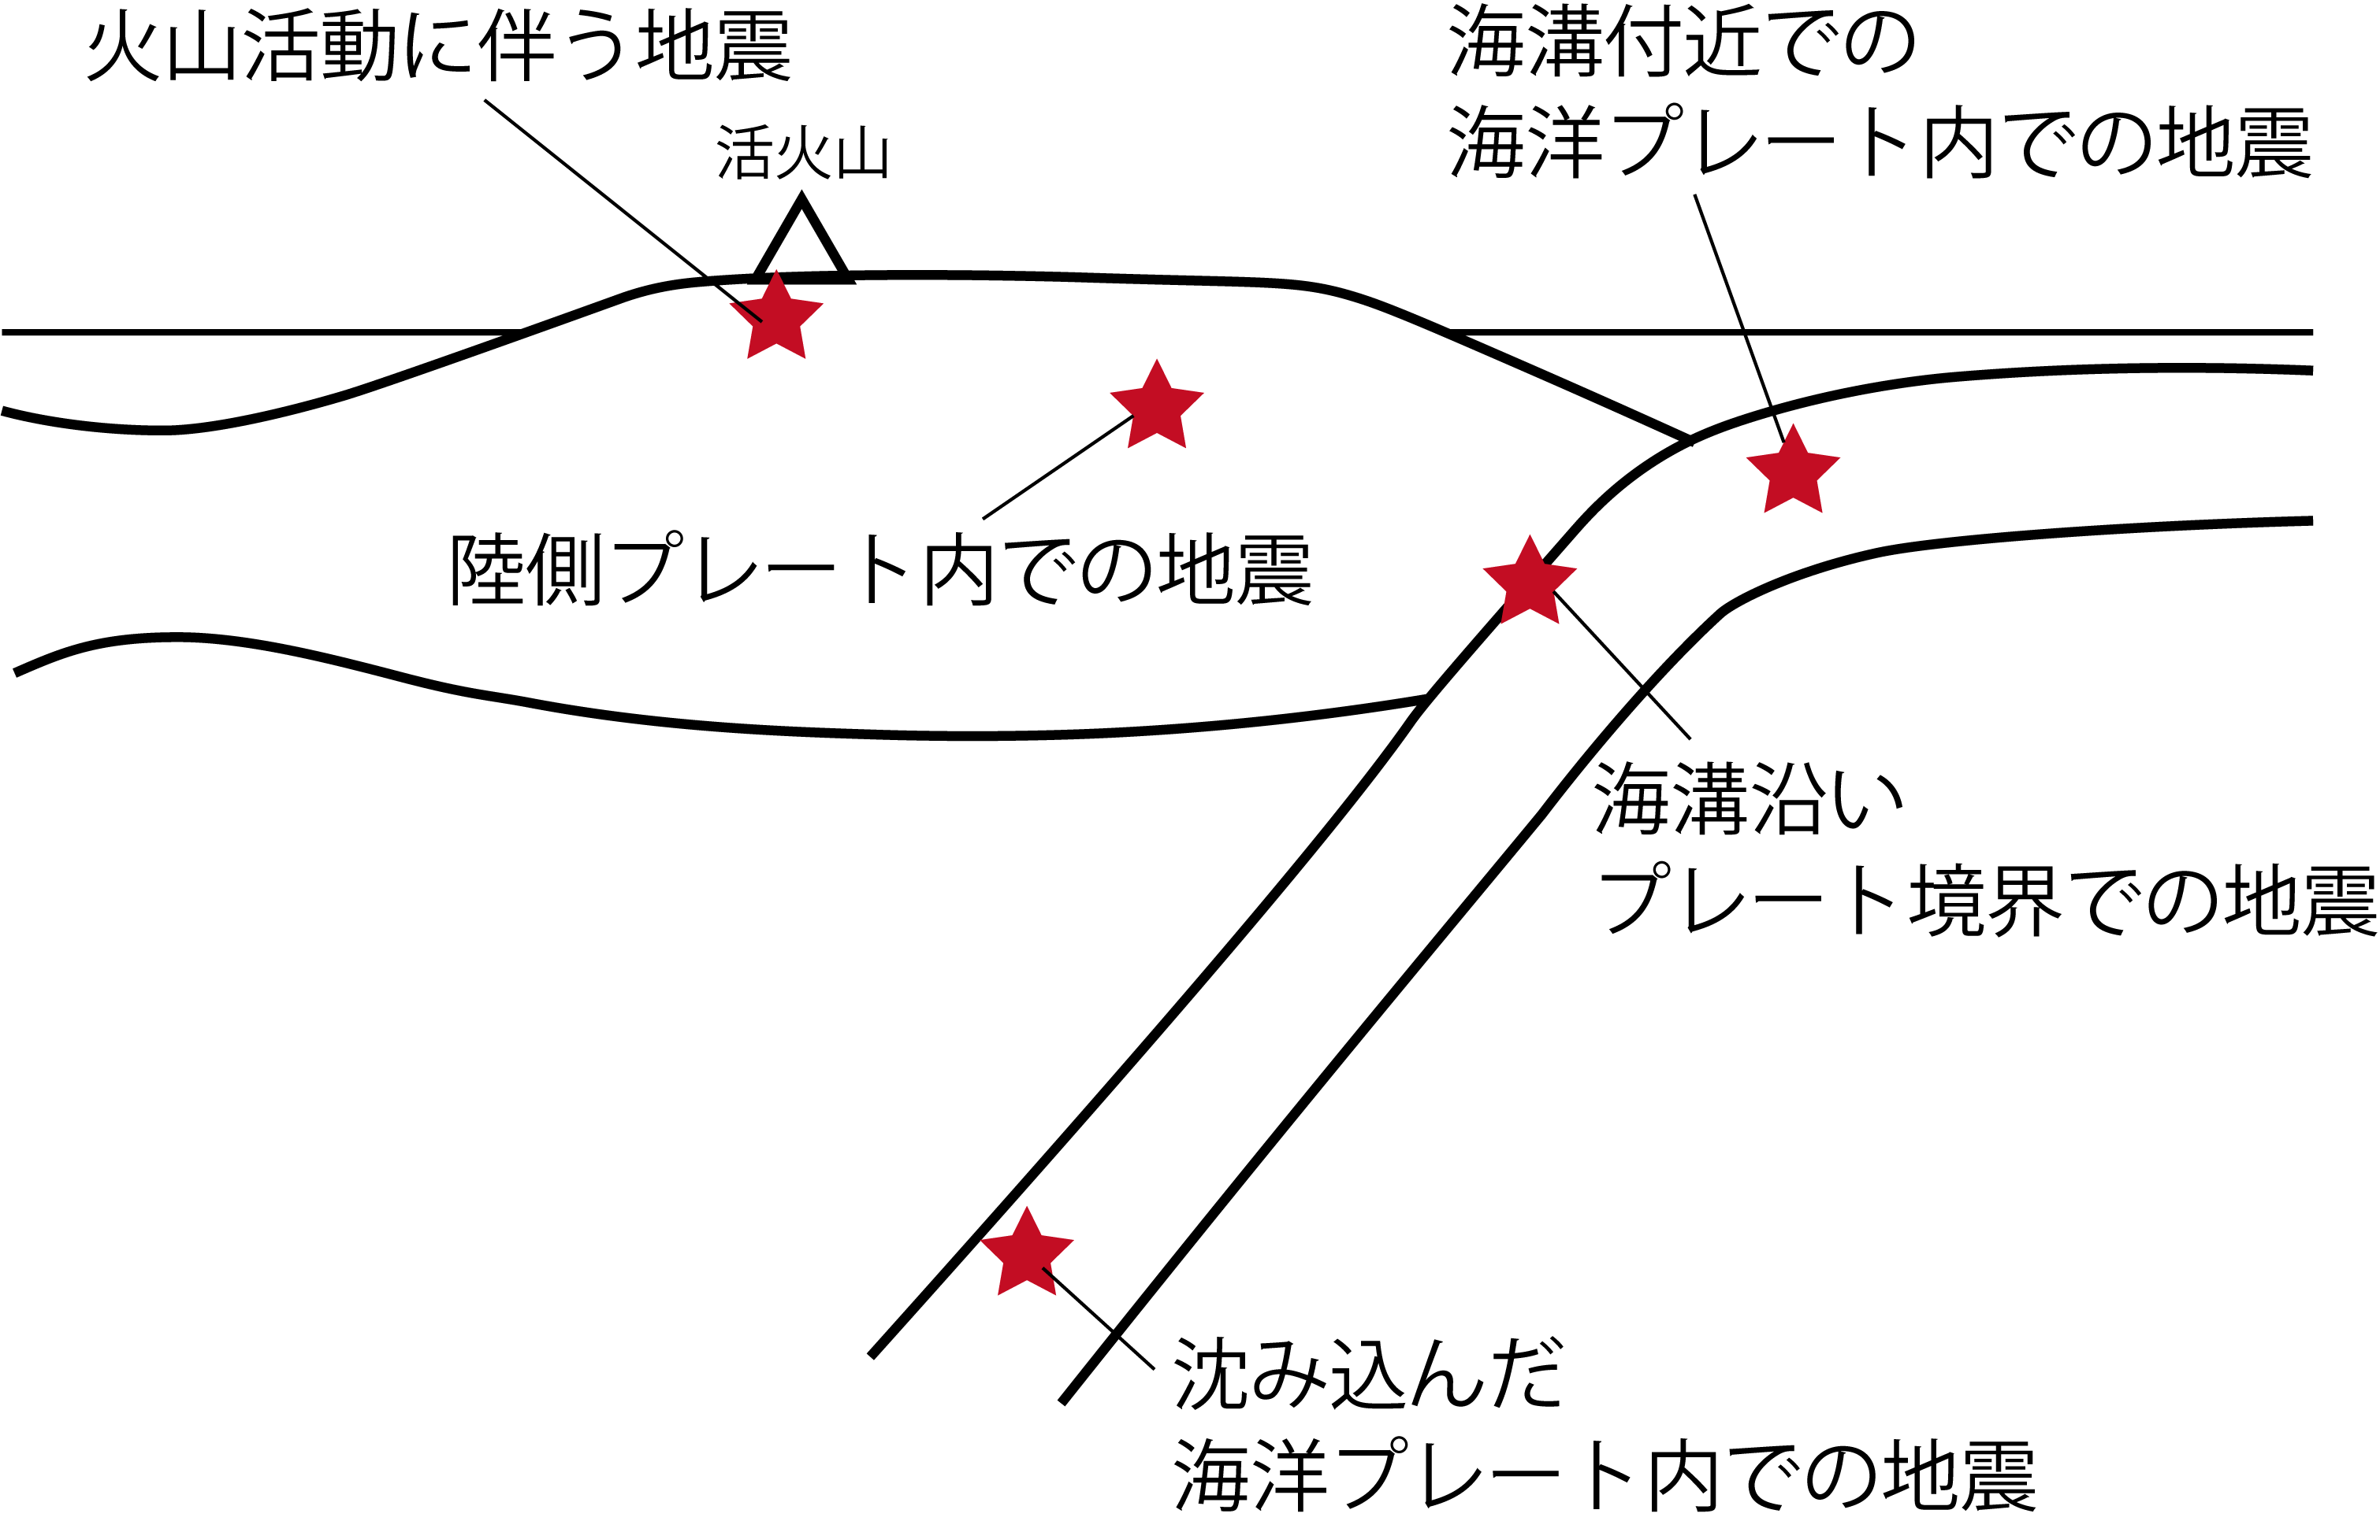
日本周辺のプレートと地震の関係
日本海東縁部は2つのプレートに東西から押されているひずみ集中帯と言われている。今回の地震は、これにあたるか、陸側プレート内の地震にあたるかは、今後の調査による。

Slide 5
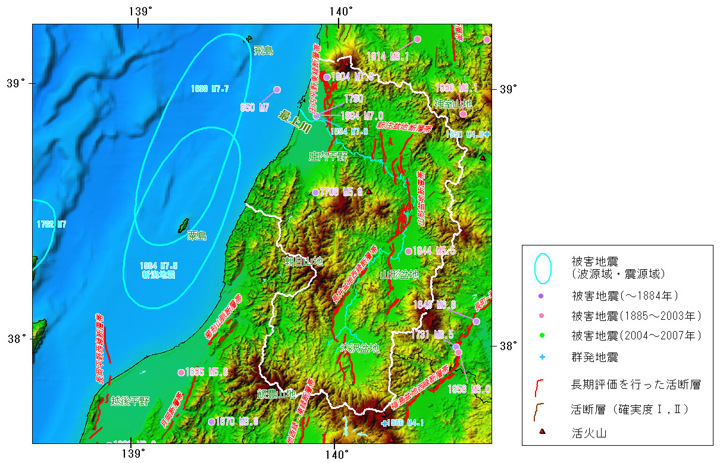
背景：過去の被害地震
「山形県の地震活動の特徴」（地震調査研究推進本部）に加筆
https://www.jishin.go.jp/main/yosokuchizu/tohoku/p06_yamagata.htm
1833年庄内沖の地震M7 1/2 （古い地震ではM推定の精度が良くないので、このように表すことがある）
今回の地震
1964年新潟地震M7.5

Slide 6
背景：過去の地震活動
「令和元年6月18日22時22分頃の山形県沖の地震について」（気象庁, 2019）

Slide 7
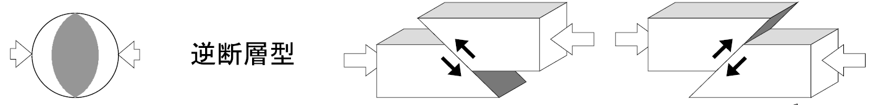
発震機構解（震源メカニズム解）
「令和元年6月18日22時22分頃の山形県沖の地震について」に加筆（気象庁, 2019）

Slide 8
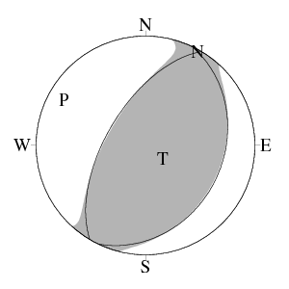
断層面の候補1
どちらが良いかは今後の分析による
走向25°
南南西から見た断面
西北西
東南東
傾斜角29°
断層面上での下盤側に対する上盤側の滑り方向
南南西
北北東
滑り角86°
走向方向
断層面の候補1
主な地震の発震機構解（速報値） https://www.data.jma.go.jp/svd/eew/data/mech/fig/cmt2019061822220000N383600E13930000100068.html
M6.8の断層の長さのおおざっぱな目安：35 km

Slide 9
断層面の候補2
どちらが良いかは今後の分析による
断層面の候補2
北北東から見た断面
東南東
西北西
傾斜角61°
断層面上での下盤側に対する上盤側の滑り方向
北北東
南南西
滑り角93°
走向方向
走向211°
主な地震の発震機構解（速報値） https://www.data.jma.go.jp/svd/eew/data/mech/fig/cmt2019061822220000N383600E13930000100068.html
M6.8の断層の長さのおおざっぱな目安：35 km

Slide 10
余震活動
「令和元年6月18日22時22分頃の山形県沖の地震について」（気象庁, 2019）
地震発生直後の余震の多くは本震の断層面に沿って起こると考えられている。余震分布から、本震の断層面の広がりを推定できる。

Slide 11
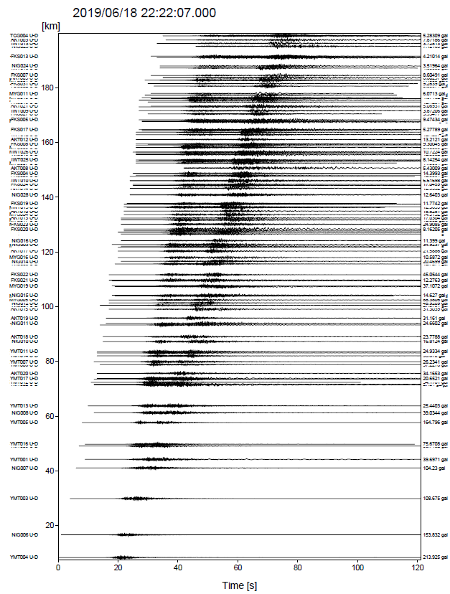
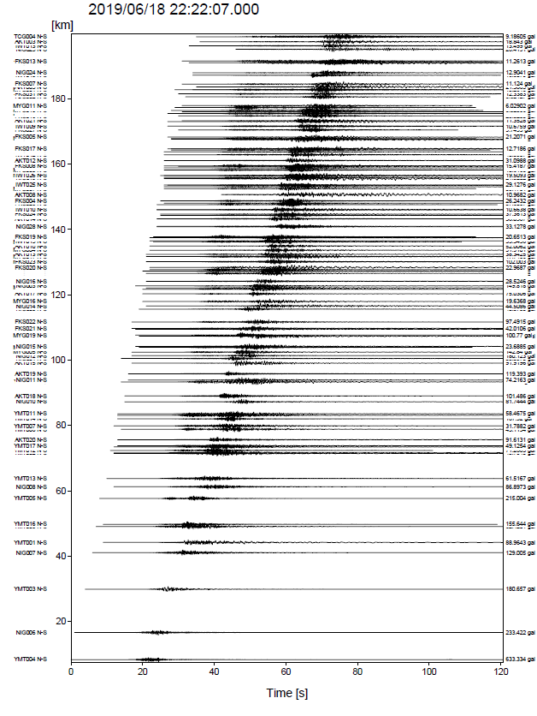
地震波形
防災科学技術研究所K-NETの2分間の波形記録を震央距離で並べたもの
アプリケーションソフトStrong Motion Data Analysis 2を使用
200
上下成分
南北成分
8 km/秒
P波
S波
160
6 km/秒
120
震央距離 (km)
4 km/秒
80
40
各速度での傾き
0
時間（秒）
120
0
時間（秒）
120

Slide 12
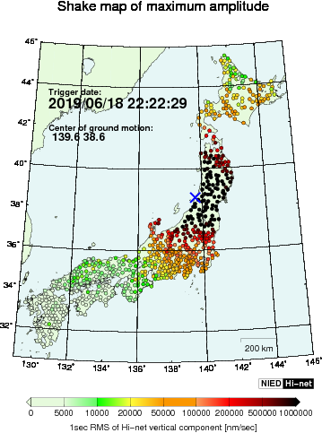
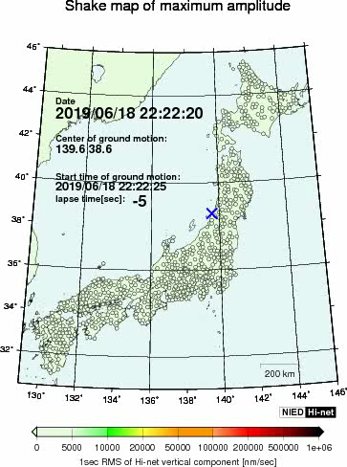
最大振幅分布図と振幅アニメーション
防災科学技術研究所Hi-net 過去の地震における最大振幅分布図
http://www.hinet.bosai.go.jp/AQUA/max_amp.php?y=2019&m=06
最大振幅分布図
振幅アニメーション
画像上にマウスを置くと赤丸付近に再生ボタンが現れます

Slide 13
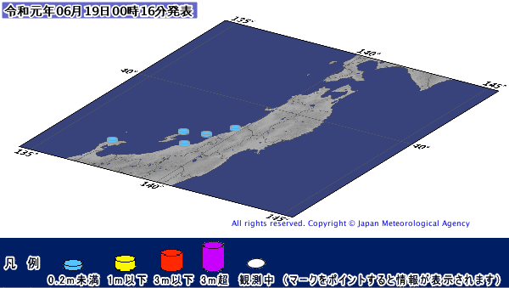
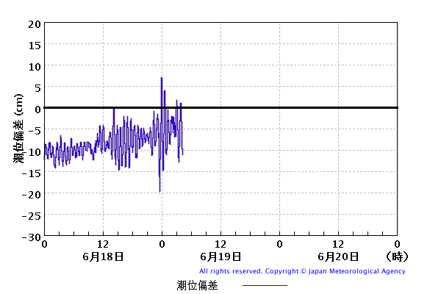
津波
気象庁 津波情報：津波観測に関する情報
http://www.jma.go.jp/jp/tsunami/observation_2_03_20190619001628.html
最大波の高さ
酒田：微弱
新潟：0.1 m
粟島：微弱
佐渡市鷲崎：微弱
輪島港：微弱
新潟東港［港湾局］
潮汐の影響を取り除いた潮位（偏差潮位）
地震発生
気象庁 潮位観測情報http://www.jma.go.jp/jp/choi/graph.html?areaCode=&pointCode=145408

Slide 14
最近の地震に関するスライド教材
作成者・連絡先
謝辞
小林励司
鹿児島大学大学院理工学研究科
E-mail: reiji あっと sci.kagoshima-u.ac.jp
（あっとを@にしてください）
もともとのアイデアはIncorporated Research Institutes for Seismology (IRIS)のRecent Earthquake Teachable Momentsです。
本スライド作成にあたり、気象庁の報道発表資料とウェブページ、防災科学技術研究所のJ-RISQとHi-net、地震調査研究推進本部、IRIS Earthquake Browserの図表を引用いたしました。また防災科学技術研究所 K-NET、KiK-netのデータとアプリケーションソフトStrong Motion Data Analysis 2を利用いたしました。感謝いたします。
利用上の注意：授業・講義の進展の度合いによって、スライドを取捨選択してください。必要に応じてスライドを加えてください。／他機関の著作物はその機関に著作権があります。その他の部分の著作権は放棄しません。配布は自由です。自分で加工したものを配布するときは加工を明記してください。／間違い等による損害は補償いたしません。

Slide 15
地震波形
防災科学技術研究所K-NET、KiK-netの2分間の波形記録を震央距離で並べたもの
アプリケーションソフトStrong Motion Data Analysis 2を使用
200
8 km/秒
上下成分
南北成分
P波
6 km/秒
S波
160
120
4 km/秒
震央距離 (km)
80
40
各速度での傾き
0
時間（秒）
120
0
時間（秒）
120

